Slide 1
python作业
write by onemee

Slide 2
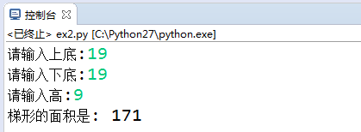
任务一
定义函数，求梯形面积，输出结果
需求分析：梯形面积 = (上底 +下底)×高÷2
上底，下底，高，均要求接收用户输入。
最终效果：

Slide 3
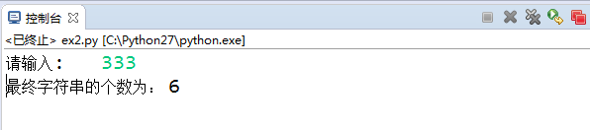
任务二
写一个函数，计算传入的字符串中，（数字，字母，空格或其他）的个数。
需求分析，a)定义函数 b)使用len()方法统计传入的个数 c)接收用户端输入字符
最终效果:

Slide 4
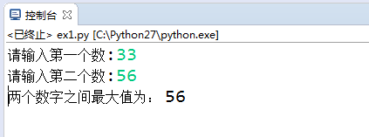
任务三
定义一个函数，求两个整数的最大值
具体要求及解决思路：1、定义函数并传参
2、将参数强制转换数据类型为int()整数型
3、if判断比较两个参数的大小，并return返回
4、函数外部接收用户输入两个整数
5、调用函数，输出结果
最终效果：

Slide 5

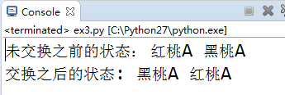
任务四
现有两张牌，一张是红桃A，另一张是黑桃A，请交换位置
具体实现步骤：1、需要两个变量，表示两张牌。
2、交换位置之前输出效果，交换成功后输出效果。
效果如下：

Slide 6
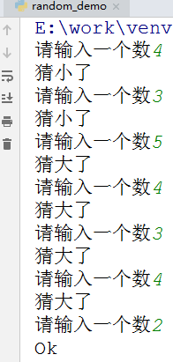
任务五
定义一个随机数，范围是0-10之间，然后使用循环进行猜数字游戏，直到猜中为止，游戏停止。
需求分析：a)定义随机数 b)遍历循环 c)异常判断 d)if....elif....else
效果如下：

Slide 7
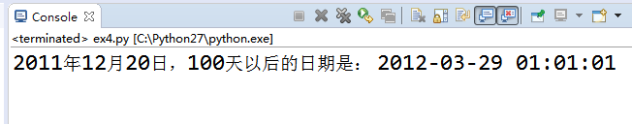
任务六
计算 ''2011-12-20 01:01:01'' 时间100天之后的日期
解题思路：
1、定义字符串时间戳
2、将字符串时间戳解析成python的时间对象（返回自1970年到自定义时间戳的元组对象的秒数）
3、计算100天的总秒数为100*24*60*60，然后加上时间戳对象
4、根据得到的时间戳，转化为字符串对象。
最终效果：

Slide 8
THANK YOU
谢谢聆听

